Slide 1
DEMOGRAFSKA STATISTIKA
Milica Marić, ma
milica.maric@ef.unibl.org

Slide 2
Zadatak 1
Dati su podaci o broju stanovnika u jednoj opštini:
Izračunati:
a) ukupni i prosječni godišnji apsolutni porast stanovništva,
b) prosječno stanje populacije,
c) aritmetičku stopu prosječnog godišnjeg porasta, i
d) geometrijsku stopu prosječnog godišnjeg porasta.
Godina | Broj stanovnika
2011. | 30.000
2019. | 37.500

Slide 3
Ukupni i prosječni godišnji apsolutni porast stanovništva
$$∑ΔP=P_{2019}−P_{2011}=37.500−30.000=7.500$$
$$ΔP=\frac{P_{2019}−P_{2011}}{n}=\frac{37.500−30.000}{8}=937,5$$
Prosječno stanje populacije
$$\overline{P}=\frac{P_{2019}+P_{2011}}{2}=\frac{37.500+30.000}{2}=33.750$$

Slide 4
Artimetička stopa prosječnog godišnjeg porasta
$$r_{a}=\frac{ΔP}{\overline{P}}∙100=\frac{937,5}{33.750}∙100=2,78\%$$
Geometrijska stopa prosječnog godišnjeg porasta
$$r_{g}=\left(\sqrt[n]{\frac{Y_{n}}{Y_{1}}}−1\right)∙100$$
$$r_{g}=\left(\sqrt[8]{\frac{P_{2019}}{P_{2011}}}−1\right)∙100=\left(\sqrt[8]{\frac{37.500}{30.000}}−1\right)∙100=2,83\%$$

Slide 5
ZADATAK 2
Prema popisu iz 2013. godine, broj stanovnika u Banjoj Luci je iznosio 185.042, dok je prema popisu iz 1991. taj broj iznosio 195.692.
Kolika je stopa prosječnog godišnjeg rasta u posmatranom periodu?
Koliki broj stanovnika se može očekivati u Banjoj Luci u 2021. godini, ukoliko se ispoljena tendencija nastavi?

Slide 6
a) $r_{g}=\left(\sqrt[22]{\frac{P_{2013}}{P_{1991}}}−1\right)∙100=\left(\sqrt[22]{\frac{185.042}{195.692}}−1\right)∙100=−0,25\%$
b) $Y_{n+i}=Y_{n}∙{\left(1+\frac{r_{g}}{100}\right)}^{i}$
$P_{2021}=P_{2013}∙{\left(1+\frac{r_{g}}{100}\right)}^{8}=185.042∙{\left(1+\frac{−0,25}{100}\right)}^{8}=181.373$
Procjene broja stanovnika u Banjoj Luci
Godina | 2017. | 2018. | 2019. | 2020. | 2021.
Br. stan. | 183.557 | 184.257 | 184.843 | 185.094 | 185.075
Izvor: Republički zavod za statistiku

Slide 7
zadatak 3
Procijenjeni br. stanovnika u Republici Srpskoj
Godina | Broj stanovnika
2013 | 1.171.179
2014 | 1.167.082
2015 | 1.162.164
2016 | 1.157.516
2017 | 1.153.017
2018 | 1.147.902
2019 | 1.142.495
2020 | 1.136.274
2021 | 1.128.309
U tabeli su dati podaci o kretanju broja stanovnika u Republici Srpskoj (procijenjeni broj stanovnika).
Na osnovu datih podataka, izračunati u kojoj godini se može očekivati da broj stanovnika bude 1.000.000.
Izvor: Republički zavod za statistiku

Slide 8
$$r_{g}=\left(\sqrt[8]{\frac{1.128.309}{1.171.179}}−1\right)∙100=−0,465\%$$
$$i=\frac{\log{y_{n+i}}−\log{y_{n}}}{\log\left(\frac{r_{g}}{100}+1\right)}$$
$$i=\frac{\log{1.000.}000−\log{1.128.309 }}{\log\left(\frac{−0,465}{100}+1\right)}$$
$$i=25,94≈26$$
Tumačenje?

Slide 9
Zadatak 4
Broj stanovnika u Bosni i Hercegovini, po popisu iz 1991. godine, je iznosio 4.377.033. Izračunati broj stanovnika u 2011. godini ako je aritmetička stopa prosječnog godišnjeg porasta za posmatrani period iznosila -1,9 promila.

Slide 10
$$r_{a}=\frac{ΔP}{\overline{P}}∙1000=\frac{\frac{P_{2011}−P_{1991}}{20}}{\frac{P_{2011}+P_{1991}}{2}} ∙1000=\frac{P_{2011}−P_{1991}}{(P_{2011}+P_{1991})}∙100$$
$$−1,9=\frac{{(P}_{2011}−4.377.033)}{(P_{2011}+4.377.033)}\text{· 100}$$
$${100∙(P}_{2011}−4.377.033)=−1,9∙(P_{2011}+4.377.033)$$
$$P_{2011}=4.213.807$$
Godina | Broj stanovnika
2013 | 3,531,159
1991 | 4,377,033
1981 | 4,124,256
1971 | 3,746,111
1961 | 3,278,053
1953 | 2,847,790
Izvor: Agencija za statistiku BiH

Slide 11
ZADATAK 5
U Hrvatskoj je prema popisu stanovništva iz 2021. godine živjelo 3.871.833 stanovnika. Ako se zna da je u toj državi negativan prirodni priraštaj (geometrijska stopa rasta iznosi -1,01%), izračunati očekivani broj stanovnika u 2031. godini.

Slide 12
$$P_{2031}=P_{2021}∙{\left(1+\frac{r_{g}}{100}\right)}^{10}={3.871.833·\left(1−\frac{1,01}{100}\right)}^{10}=3.498.081$$
Godina | Broj stanovnika
2021 | 3,871,833
2011 | 4,284,889
2001 | 4,437,460
1991 | 4,784,265
1981 | 4,601,469
1971 | 4,426,221
1961 | 4,159,696
1953 | 3,936,022
Izvor: Državni zavod za statistiku Hrvatske

Slide 13
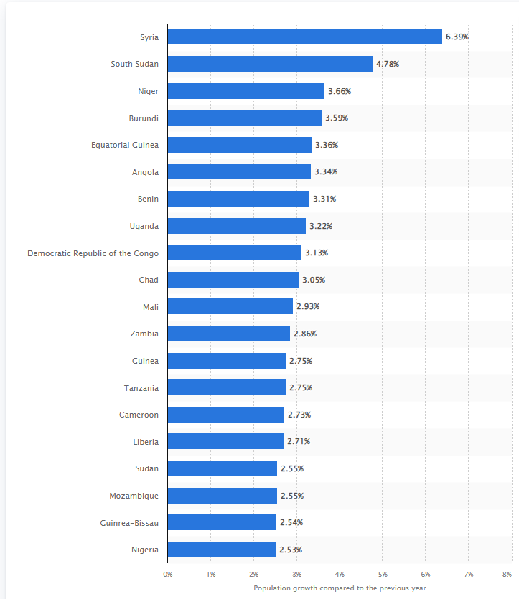
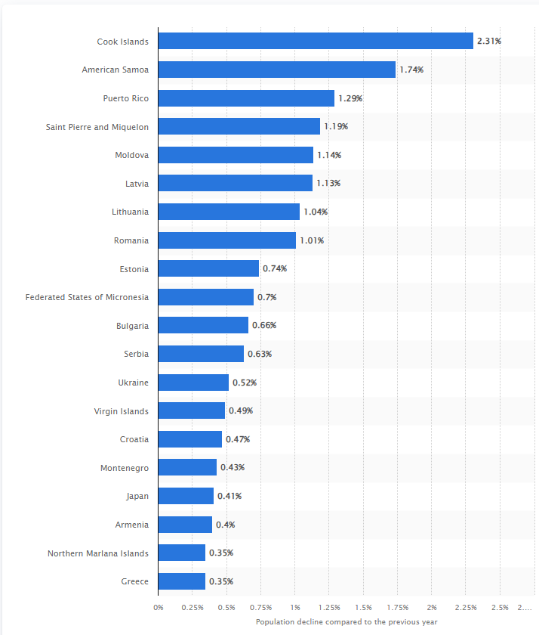
Zemlje sa najvećom procijenjenom pozitivnom godišnjom stopom rasta stanovništva u 2023.
Zemlje sa najvećom procijenjenom negativnom godišnjom stopom rasta stanovništva u 2023.
Izvor: https://www.statista.com/statistics/264687/countries-with-the-highest-population-growth-rate/
Izvor: https://www.statista.com/statistics/264689/countries-with-the-highest-population-decline-rate/

